Slide 1
Arquitetura LSTM
Zenilton Patrocínio Jr.

Slide 2
Introdução à LSTM
A arquitetuta LSTM (Long Short-Term Memory) foi projetada para superar limitações das redes recorrentes, pois preserva informações relevantes por mais tempo em sequências.
Com mecanismos internos que regulam o fluxo de dados, ela melhora o controle sobre o que é armazenado, esquecido ou transmitido.
Sua estrutura favorece tarefas que exigem compreensão de relações distantes, como linguagem natural e séries temporais.
Ao evitar o desaparecimento do gradiente, contribui para um treinamento mais estável e eficaz em modelagem sequencial.

Slide 3
Motivação para LSTM
As redes recorrentes enfrentam dificuldades para aprender relações distantes devido à instabilidade dos gradientes durante o treinamento.
Essa limitação compromete a retenção de informações importantes, especialmente em sequências mais longas e complexas.
Arquiteturas mais avançadas foram desenvolvidas para contornar esses problemas e melhorar a eficiência do aprendizado temporal.
Com isso, tornou-se possível capturar dependências de longo prazo de forma mais robusta e estável em diversas aplicações.

Slide 4
LSTM – Long Short-Term Memory
A estrutura interna da LSTM permite armazenar e manipular informações de forma eficiente ao longo de sequências.
Elementos como portas de entrada, saída e esquecimento regulam o fluxo de dados e preservam o que é relevante.
Essa organização (chamada de célula) favorece o aprendizado de padrões temporais complexos, mesmo em contextos com ruído ou variações.
Com controle refinado da memória, a célula contribui para decisões mais precisas em tarefas sequenciais.

Slide 5
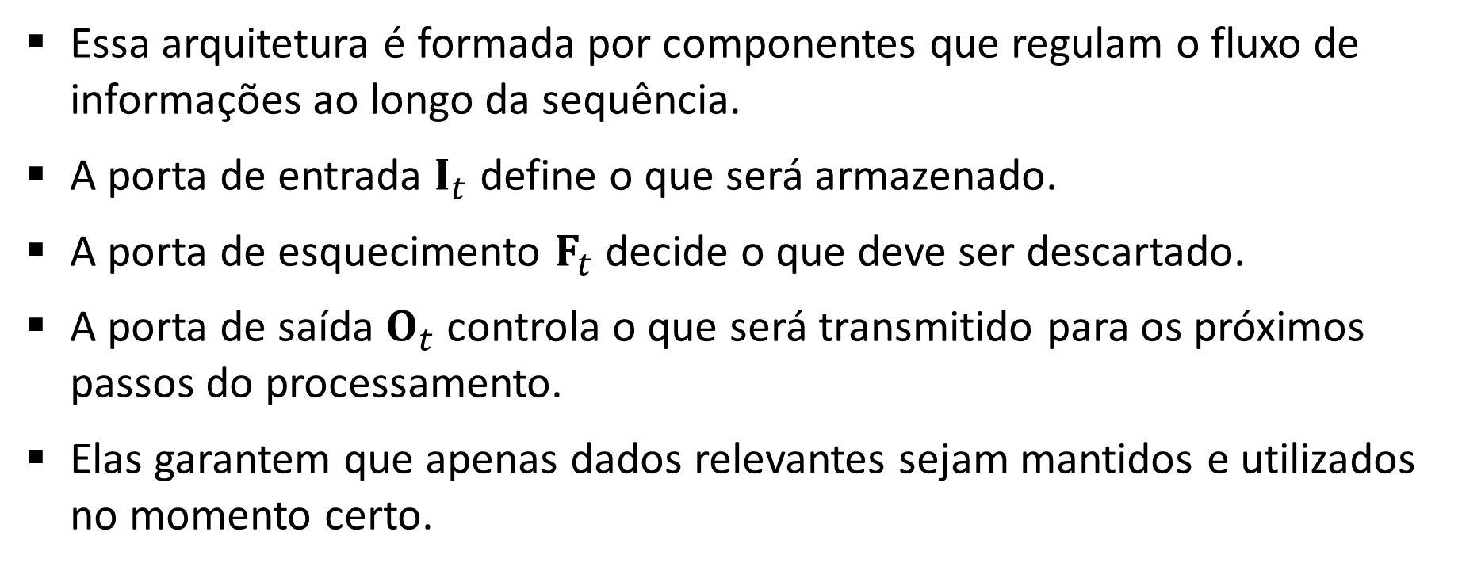
Portas da LSTM
Essa arquitetura é formada por componentes que regulam o fluxo de informações ao longo da sequência.
A porta de entrada $I_{t}$ define o que será armazenado.
A porta de esquecimento $F_{t}$ decide o que deve ser descartado.
A porta de saída $O_{t}$ controla o que será transmitido para os próximos passos do processamento.
Elas garantem que apenas dados relevantes sejam mantidos e utilizados no momento certo.

Slide 6
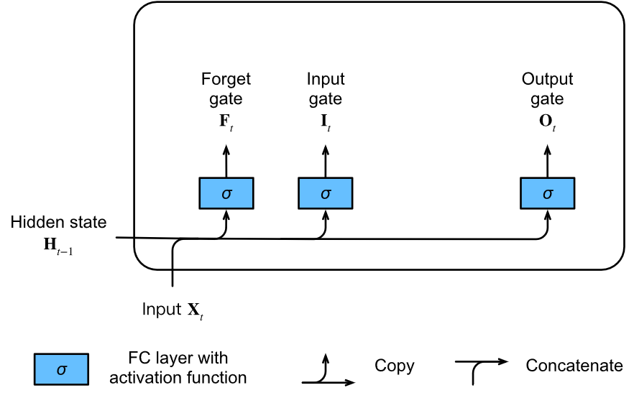
LSTM – Portas de Entrada, Esquecimento e Saída
Fonte: ZHANG et al. Dive into deep learning. Cambridge University Press, 2023.

Slide 7
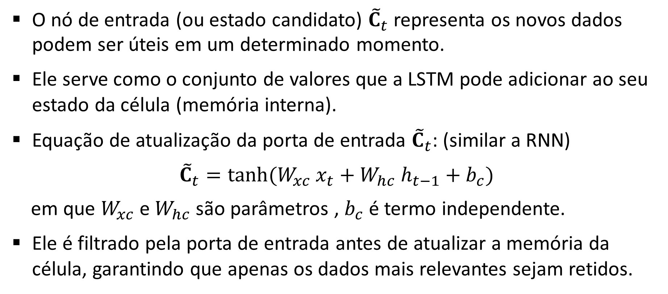
Nó de Entrada (ou Estado Candidato)
O nó de entrada (ou estado candidato) ${\tilde{C}}_{t}$ representa os novos dados podem ser úteis em um determinado momento.
Ele serve como o conjunto de valores que a LSTM pode adicionar ao seu estado da célula (memória interna).
Equação de atualização da porta de entrada ${\tilde{C}}_{t}$: (similar a RNN)
${\tilde{C}}_{t}=tanh(W_{xc} x_{t}+W_{hc} h_{t−1}+b_{c})$
em que $W_{xc}$ e $W_{hc}$ são parâmetros , $b_{c}$ é termo independente.
Ele é filtrado pela porta de entrada antes de atualizar a memória da célula, garantindo que apenas os dados mais relevantes sejam retidos.

Slide 8
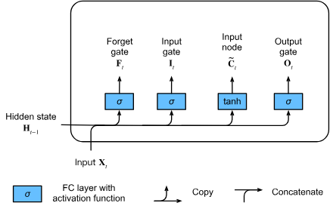
LSTM – Nó de Entrada (ou Estado Candidato)
Fonte: ZHANG et al. Dive into deep learning. Cambridge University Press, 2023.

Slide 9
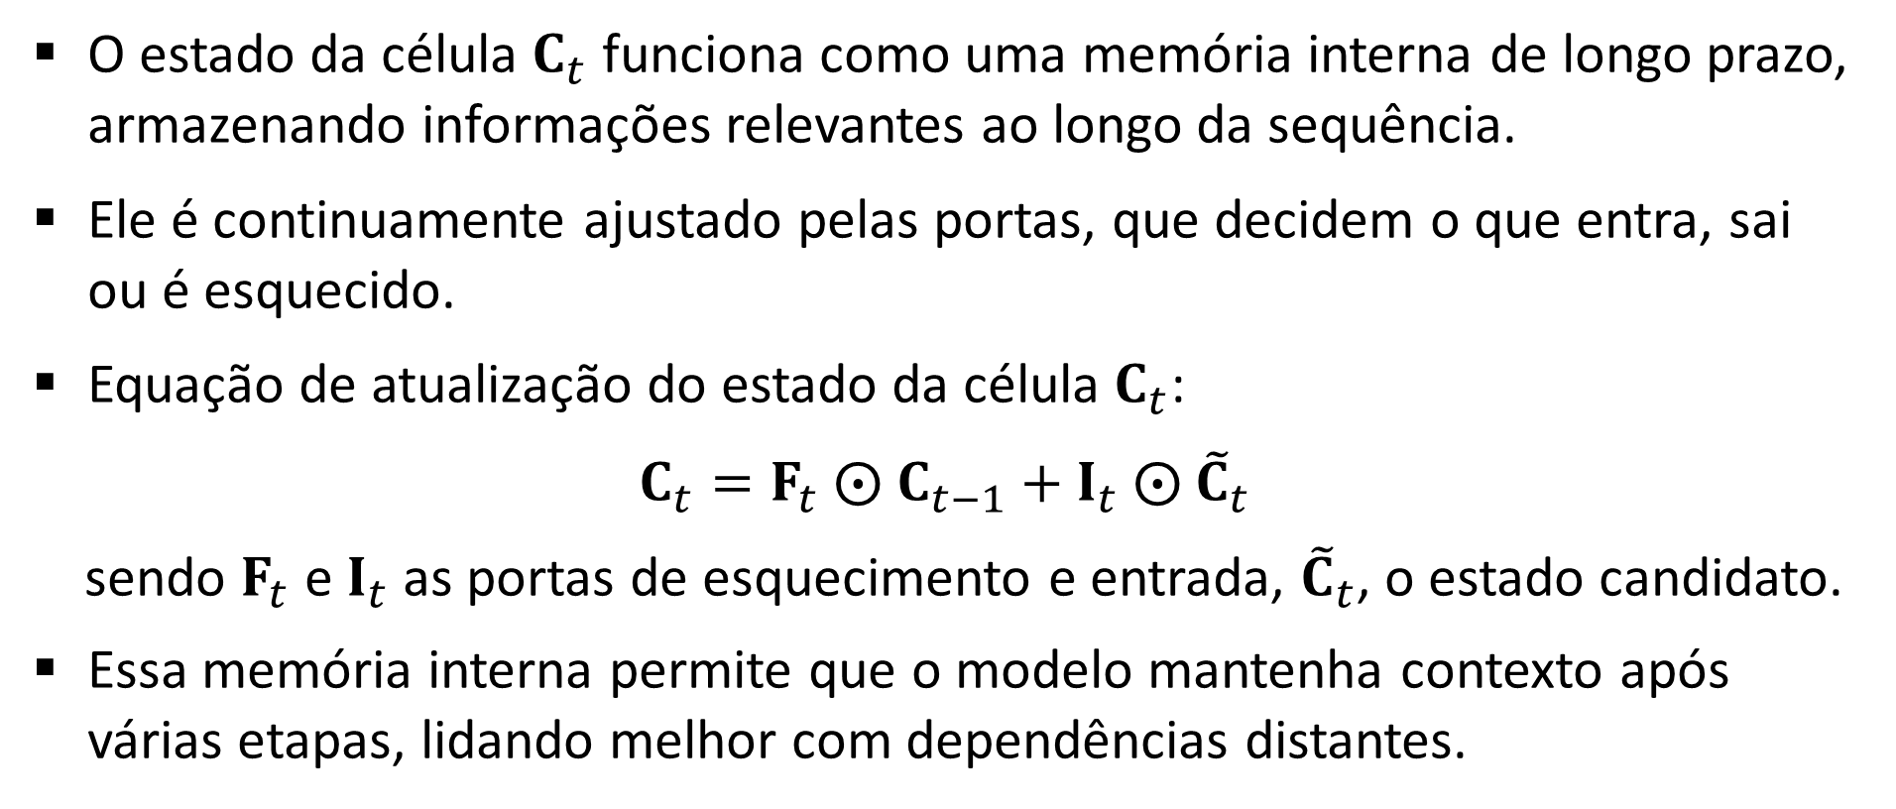
Estado da Célula
O estado da célula $C_{t}$ funciona como uma memória interna de longo prazo, armazenando informações relevantes ao longo da sequência.
Ele é continuamente ajustado pelas portas, que decidem o que entra, sai ou é esquecido.
Equação de atualização do estado da célula $C_{t}$:
$$C_{t}={F_{t} ⨀ C}_{t−1}+I_{t} ⨀{ \tilde{C}}_{t}$$
sendo $F_{t}$ e $I_{t}$ as portas de esquecimento e entrada, ${\tilde{C}}_{t}$, o estado candidato.
Essa memória interna permite que o modelo mantenha contexto após várias etapas, lidando melhor com dependências distantes.

Slide 10
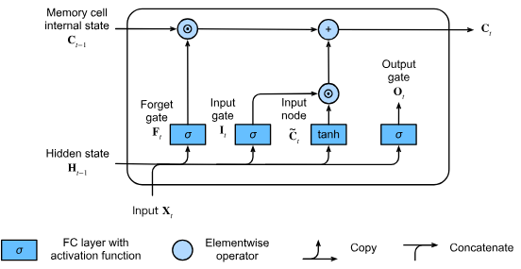
LSTM – Estado da Célula
Fonte: ZHANG et al. Dive into deep learning. Cambridge University Press, 2023.

Slide 11
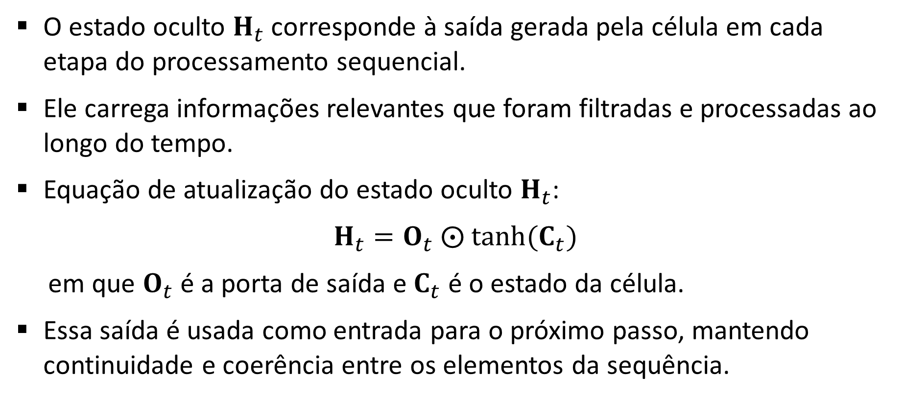
Estado Oculto
O estado oculto $H_{t}$corresponde à saída gerada pela célula em cada etapa do processamento sequencial.
Ele carrega informações relevantes que foram filtradas e processadas ao longo do tempo.
Equação de atualização do estado oculto $H_{t}$:
$$H_{t}={O_{t} ⨀ tanh(C}_{t})$$
em que $O_{t}$ é a porta de saída e $C_{t}$ é o estado da célula.
Essa saída é usada como entrada para o próximo passo, mantendo continuidade e coerência entre os elementos da sequência.

Slide 12
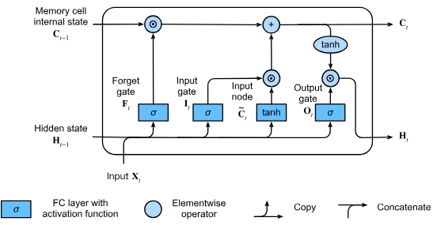
LSTM – Estado Oculto
Fonte: ZHANG et al. Dive into deep learning. Cambridge University Press, 2023.

Slide 13
Fluxo de Dados na LSTM
A entrada percorre os componentes internos, sendo filtrada e processada conforme a lógica das portas.
As informações relevantes atualizam a memória da célula, garantindo continuidade no aprendizado.
O estado oculto é ajustado com base nessa nova entrada, refletindo o que será transmitido adiante.
Esse fluxo coordenado permite que a rede aprenda padrões temporais de forma eficiente e estável.

Slide 14
Treinamento da LSTM
O treinamento ocorre por meio da retropropagação no tempo (BPTT), permitindo ajustes precisos nos parâmetros da rede.
As portas são refinadas gradualmente, aprendendo a selecionar e descartar informações de forma eficaz.
Esse processo garante que a memória da célula evolua conforme os padrões observados na sequência.
Com o tempo, o modelo se torna capaz de capturar dependências complexas e melhorar sua performance.

Slide 15
Vantagens da LSTM
Essa arquitetura é capaz de capturar relações distantes entre elementos, mesmo em sequências extensas.
Seu design evita problemas comuns de treinamento, como o desaparecimento ou explosão de gradientes.
Com controle refinado da memória, ela melhora a precisão em tarefas que exigem contexto prolongado.
Isso a torna especialmente eficaz em aplicações que envolvem dados temporais ou linguísticos complexos.

Slide 16
Aplicações da LSTM
Essa arquitetura é amplamente utilizada em tarefas que envolvem dados sequenciais e temporais.
Tem papel importante em sistemas de tradução automática, onde o contexto precisa ser mantido ao longo da frase.
Também é aplicada no reconhecimento de fala, lidando com variações e padrões ao longo do tempo.
Em séries temporais, ajuda a prever eventos futuros com base em padrões históricos complexos.

Slide 17
Comparação com RNNs Simples
Essa arquitetura se destaca em tarefas que exigem retenção de informações ao longo de sequências extensas.
Enquanto RNNs simples perdem contexto com facilidade, ela mantém dados relevantes por mais tempo.
O controle refinado da memória permite lidar com padrões temporais mais complexos e variados.
Por isso, apresenta desempenho superior em aplicações que envolvem dependências de longo prazo.

Slide 18
Desempenho da LSTM
Essa arquitetura se destaca em tarefas que exigem análise detalhada de sequências com múltiplas variáveis.
Sua capacidade de manter contexto ao longo do tempo contribui para resultados mais precisos e consistentes.
O desempenho superior é evidente em aplicações que envolvem linguagem, séries temporais e reconhecimento de padrões.
Com controle refinado da memória, ela lida melhor com variações e dependências de longo prazo.

Slide 19
Resumo
Essa arquitetura regula o fluxo de dados por meio de componentes internos que filtram e armazenam informações.
A memória interna é mantida ao longo da sequência, permitindo que o modelo preserve contexto relevante.
O uso de portas garante que apenas dados úteis sejam processados, descartando o que não contribui.
Com isso, o modelo se torna capaz de lidar com tarefas sequenciais complexas de forma eficiente.

